Slide 1
Socjologia
Zakład Nauk Humanistycznych PUM
Jacek Rudnicki

Slide 2
Definicja
nauka badająca w systematyczny sposób funkcjonowanie i zmiany społeczeństwa

Slide 3
Historia
Termin „socjologia” (od łac. socius – zbiorowość, społeczeństwo i gr. logos mądrość, wiedza) wprowadził w 1837 roku Auguste Comte. Jako samodzielna dyscyplina naukowa socjologia wyodrębniła się pod koniec XIX wieku. Pierwszy wydział socjologii powstał w 1892 roku na Uniwersytecie w Chicago, trzy lata później ustanowiono pierwszą europejską katedrę socjologii, na Uniwersytecie w Bordeaux.

Slide 4
Jan Szczepański
„socjologia poszukuje praw zjawisk zachodzących między ludźmi, zajmuje się badaniem struktur, czyli wzajemnego przyporządkowania sobie ludzi w zbiorowościach”.

Slide 5
Ludwik Gumplowicz
„socjologia to nauka o grupach społecznych”.

Slide 6
Georg Simmel
„nauka o stale powtarzających się formach życia społecznego”.

Slide 7
Zygmunt Bauman
„socjologia to zazwyczaj spoglądanie na ludzkie czynności, jak na fragmenty większych całości. Owymi całościami są nieprzypadkowe grupy ludzi, które są powiązane siecią wzajemnych zależności”.

Slide 8
Piotr Sztompka
„socjologia zrodziła się, jako naukowe badanie historii”.

Slide 9
Emil Durkheim i uczniowie jego szkoły
socjologia jest nauką o faktach społecznych. Faktem społecznym jest wszelki sposób działania, zdolny do wywierania na jednostkę przymusu zewnętrznego. Może to być na przykład moralność, prawo, moda...

Slide 10
Georg Lunberg
definiuje socjologię jako naukę o „przewidywanych sekwencjach zachowań ludzkich w sytuacjach dostatecznie sprecyzowanych”.
Innymi słowy mówi o nauce zwanej Homologią, czyli logowaniem się pojedynczego człowieka do grupy ludzi

Slide 11
Robert Merton
traktuje socjologię jako naukę o systemie wzajemnie powiązanych ze sobą elementów (klasy, warstwy, organizacje, grupy)”.

Slide 12
Funkcje
Adam Podgórecki

Slide 13
Diagnostyka społeczna (socjografia)
dąży do zebrania danych o rozmaitych dziedzinach życia społecznego w sposób intersubiektywnie sprawdzalny i systematyczny, a przy tym subiektywnie rozumiany. Początek jej dały badania Fryderyka Engelsa dotyczące położenia klasy robotniczej w Anglii. Bada ją socjologia diagnostyczna

Slide 14
Funkcja apologetyczna
ujawnia się wtedy, gdy dzięki zebranym w wiedzę socjologiczną danym dla celów pozanaukowych chwali się pewne sytuacje społeczne, instytucje, koncepcje. Tak wykorzystywana była między innymi w III Rzeszy, ale w wersji subtelniejszej jest używana także w innych państwach i okresach historycznych. Dzieje się tak dlatego, że w naukach społecznych można dobierać dla z góry przyjętej tezy dogodną argumentację.

Slide 15
Funkcja demaskatorska
może być rozumiana na dwa sposoby: metodologiczny i oceniający. W rozumieniu metodologicznym demaskowanie to ukazywanie pewnych cech, które nie są łatwo uchwytne na pierwszy rzut oka lub wskazywanie na zmienne niezależne, które tkwią u podstaw pewnych zjawisk, a są przesłonięte przez pozorne zmienne niezależne. W rozumieniu emocjonalnym albo oceniającym chodzi o wskazywanie pewnych rzeczywistych motywacji, które są celowo lub nieświadomie ukrywane. Demaskatorstwo emocjonalne polega na ujawnianiu motywów, które chciałoby się starannie ukryć. Przykładem może być faktyczna i normatywna skuteczność przepisu prawnego.

Slide 16
Funkcja teoretyczna
to zarówno przygotowanie modelu teoretycznego dla uporządkowania zbioru zgromadzonych wcześniej danych empirycznych jak i wyjaśnienie opisywanych zależności, rozumienie wielości możliwych sytuacji międzyludzkich. Uzyskiwane dane mogą jednak wspierać rozmaicie sformułowane hipotezy ogólne. Jest obok funkcji diagnostycznej główną funkcją nauki socjologii.

Slide 17
Funkcja socjotechniczna
rozumiana jest jako zespół pewnych zleceń dotyczących tego, jak przy uwzględnieniu istniejących ocen społecznych dokonywać świadomych przekształceń po to, by osiągnąć zamierzone cele. Może obsługiwać zarówno oceny społecznie wartościowe jak i naganne. Jej zadaniem jest zarówno dawanie zaleceń w poszczególnych dziedzinach życia społecznego jak i przede wszystkim proponowanie ogólnych założeń praktycznego działania.

Slide 18
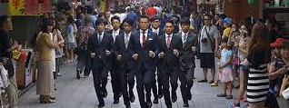
socjotechnika
Adam Podgórecki nie rozstrzyga, czy socjotechnika (znana również jako inżynieria społeczna) jest odrębną dyscypliną czy jedną z możliwych funkcji nauki socjologii.

Slide 19
Socjologia medyczna
jedna z dziedzin socjologii zajmująca się badaniem społecznych aspektów zdrowia, choroby i opieki zdrowotnej

Slide 20
Funkcje
Socjologia medycyny prowadzi badania społeczne systemu szpitalnictwa i innych placówek leczniczych oraz społecznych ról zawodów medycznych: lekarzy, pielęgniarek i innych.

Slide 21
Dterminanty dziedziny
Choroba
Śmierć

Slide 22
Opieka perinatalna
III stopniowy system opieki perinatalnej

Slide 23
POCT
Point of care testing

Slide 24
Ubezpieczenia
Narodowy Fundusz Zdrowia. Medicover

Slide 25
Umiejętności
Umiejętność resuscytacji jako obowiązek społeczny

Slide 26
Zachowania
Prozdrowotny tryb życia jako zjawisko socjologiczne, aspekty społeczne

Slide 27
Szczepienia
Szczepienia powszechne, szczepienia a-celularne, globulina anty RSV, ruchy anty szczepionkowe, historia szczepień, Variola vera, sepsa

Slide 28
Edukacja
Edukacja prozdrowotna, Szkoła Matek i Ojców, seksualna w szkołach, rola mediów

Slide 29
Szpitalnictwo
ISO, akredytacja

Slide 30
Opieka ambulatoryjna
Dostępność

Slide 31
Hospicja
Chorzy terminalnie

Slide 32
Ludzie starzy
Opieka za emeryturę?

Slide 33
Biedni i bogaci
Bezdomni, bez pracy, osoby o ograniczonych możliwościach intelektualnych, osoby z upośledzeniem, bogaci, służby mundurowe, politycy

Slide 34
Wskaźniki
Wskaźniki dobrostanu społecznego; umieralność okołoporodowa, śmiertelność, średnia długość życia, opieka nad ludźmi starymi, chorymi

Slide 35
NTS
Badania nad nauką, technologią a społeczeństwem (NTS)

Slide 36
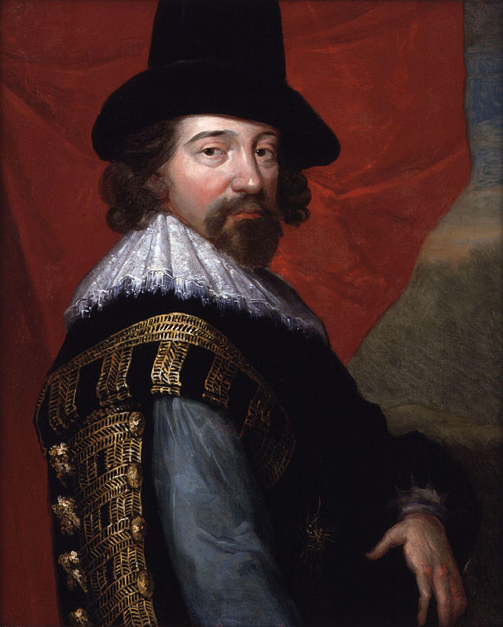
Francis Bacon
Wicehrabia St Albans (ur. 22 stycznia 1561 w Londynie - zm. 9 kwietnia 1626 w Highgate) – angielski filozof, jeden z najwybitniejszych przedstawicieli filozofii epoki odrodzenia i baroku, eseista, polityk oraz prawnik. Uchodzi za jednego z twórców nowożytnej metody naukowej opartej na eksperymencie i indukcji[1]. Jest też uważany za jednego z twórców empiryzmu.

Slide 37
NTS
Od czasów F.Bacona wierzono, że rozwój ludzkości związany jest z postępem technologicznym. Jednak społeczny wizerunek nauki uległ zmianie. Dostrzeżono pejoratywne skutki rozwoju nauki a co za tym idzie technologii. (Alfredo Marcos)
„Medycyna jest nauką – zawód lekarza zaś jest wykonywaniem sztuki, która na niej bazuje” (Hans Jonas)
Medycyna ma zatem coś z nauki, techniki i sztuki. (Alfredo Marcos)
Postęp biotechnologii rozwiązuje problemy tworząc kolejne

Slide 38
kabaret Czesuaf
Rząd o nas pamięta...
To miała być puenta.

Slide 39
XXI wiek
Rosnąca rola internetu; rp, L4, dokumentacja lekarska, konsultacje, operacje chirurgiczne na odległość …

Slide 40
AIDS
Krew, seks i śmierć. Transfuzje zakażonej krwi z powodu braku pieniędzy na testy oraz niechęci do ich wykonywania

Slide 41
Le Nouvel observateur 1985 aids, nowa dżuma
Wobec tej plagi, która wydaje się odpowiednikiem dżumy i trądu w średniowieczu reakcje staja się irracjonalne i nieprzemyślane. Oczywiście nie są to proporcje porównywalne do dżumy skoro we Francji w latach 1981-1992 zanotowano 20 250 ujawnionych przypadków AIDS podobnie jak liczba 100 000 zgonów spowodowanych przez tę chorobę w latach 1981-1992 w USA.
„AIDS nie jest dżumą, to po prostu AIDS i tyle”

Slide 42
Socjologia i socjologia medycyny
„Obok śmierci oceanów, jezior i lasów, obok niepohamowanego przyrostu naturalnego w ubogich częściach świata, obok katastrof nuklearnych jak ta w Czarnobylu, dziurawienia i niszczenia warstwy ozonowej, nieustannego ryzyka konfrontacji nuklearnej między supermocarstwami albo ataku nuklearnego ze strony któregoś z nieodpowiedzialnych państw nieznajdujących się pod kontrolą supermocarstw – obok tego wszystkiego mamy jeszcze AIDS”
Susan Sontag

Slide 43
Wiara w postępy medycyny
We Francji w 1935r. 150 zgonów/100 tys. Ludności z powodu gruźlicy, w 1970 < 7
1945r. Liczba zgłoszonych przypadków syfilisu 15 tys. W 1970r. 3 tys.
Śmiertelność z powodu raka żołądka 20/100 tys. W 1980 5/100 tys.
Świadomość faktu panowania nad patologiami budzi zaufanie ale stają się one trudniejsze do zaakceptowania.
Tej podstawie należy zawdzięczać bezprecedensowe uruchomie

Slide 44
Tematy do kolejnych zajęć
Chory człowiek w społeczeństwie. Społeczeństwo wobec chorego człowieka. Telemedycyna jako zjawisko społeczne i jej znaczenie dla zdrowia i bezpieczeństwa pacjentów. Janusz Korczak „społecznik”. Dr Judym lekarz społecznik. Czy dzisiaj nie są potrzebni Judymowie czy organizacja opieki medycznej? Znaczenie powiedzenia „Nie można pozostawić spraw zdrowia personelowi medycznemu (lekarzom), nie dadzą sobie rady.. Koszty społeczne chorób. Koszty programów prewencyjnych i efekty; np. p-działanie. Rozwój technologii np. SmartWach a zdrowie np. nadciśnieni (jak Holter). Jak funkcjonuje człowiek chory w społeczeństwie? Jak społeczeństwo odnosi się do człowieka chorego? Fundacje, stowarzyszenia. Dyspanseryzacja, grupy ryzyka. Filozofia społeczeństwa. Moralność społeczeństwa. Czy pojedynczy człowiek jest całym światem?. Czy świat jest jednym organizmem? Pieniądze a opieka medyczna. Ekonomia firm ubezpieczeniowych

